Slide 1
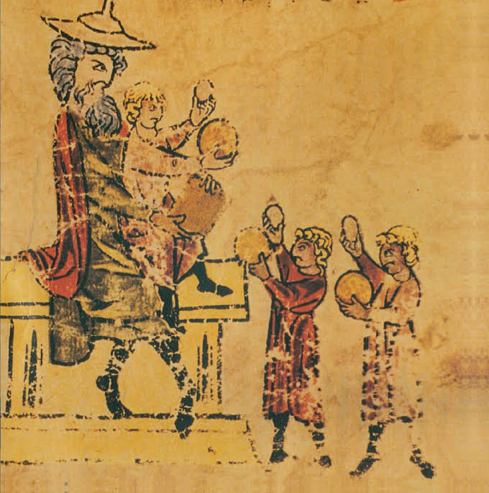
A Hasid in Medieval Garb
Piety and Popular Religion in Ashkenaz and Beyond
Unit 7: Shame and Humiliation
Dr. Rachel Furst
Drisha, Spring 2023

Slide 2
Sefer Hasidim (Parma), no. 976
“It is for Your sake that we are slain all day long” (Ps 44,23). These are people who are subject to embarrassment, shame, and humiliation for observing the commandments. [When] one comes forward to perform the commandments of tzitzit, tefillin, and others his blood is then spilled [while being] shamed or [he] is humiliated as if his blood had been spilt. This [type of ridicule] prevents them from fulfilling the commandments.
ספר חסידים (פרמא), ס' תתקע"ו
כי עליך }זור{ הורגנו כל היום אילו בני אדם שמקבלים בושת וכלימה והלבנת פנים על המצות בא אדם לקיים מצות ציצי' ותפילין וכיוצא בהם נשפך }דמם{ דמם מפני הבשת ומעלה על המלבין פניהם כאילו שופך דמים ומונעם מלעשות מצוה וזהו מחטיאי עמי בדבר שהם מדברים רע על עושי מצוה וזהו כי עליך הורגנו כל היום וזהו כי עליך נשאתי חרפה.

Slide 3
Sefer Hasidim (Parma), no. 119
[There was] an incident involving a certain Hasid whom another individual used to shame and say bad things to. The community said to him, “Let us reproach him and excommunicate him.” He said to them, “Learn from me and do as I do. Just as I suffer and don’t allow you to fight on my behalf, so, when you are “blasphemed by base men all day long” (Psalms 74:22) do not pay attention. Does it not say “and Moses was the humblest of all men” – and also “there was never another prophet in Israel like Moses”?
ספר חסידים (פרמא), ס' קי"ט
מעשה בחסיד אחד שהיה אחד מביישו ומדבר לו דברים רעים אמרו לו הקהל נעשה לו נזיפה ונשמור עליו חרם אמ' להם אל תעשו אמרו לו נעשה בשביל שלא יעשה לאחרים אמ' להם ממני תלמדו וכן תעשו כמו שאני סובל ואיני נותן לכם להתקוטט בשבילי כך כשתשמעו חרפתכם מני נבל כל היום מקול מחרף ומגדף אל תשימו לב לכל דבריו הרי כתיב ומשה עניו מאד מכל האדם וכנגדו לא קם נביא עוד בישראל כמשה וג' ועוד כתיב אחרי יי' אלהיכם תלכו וכתיב החשיתי מעולם אחריש ואתאפק.

Slide 4
Sefer Hasidim (Parma), no. 975
Why is he called a Hasid? Due to his kindnesses. And further – [he is called] a Hasid because of [the verse] “And the stork…” (Deut. 14:18) whose (Aramaic) translation is “the Huvrita.” And it is written (Isaiah 29:22) “(No more shall Jacob be shamed,) no longer his face grow pale” – because they shame him and make his face grow pale, and he is like one who is deaf and mute, he does not open his mouth nor shame any person.
ספר חסידים (פרמא), ס' תתקע"ה
למה נקרא חסיד על שם חסדיו ועוד חסיד על שם והחסידה תרגומו וחווריתא וכתיב לא פניו יחוורו לפי שמביישין ומלבינין פניו והוא כחרש וכאלם לא יפתח פיו לא יבייש פני אדם.

Slide 5
Sefer Hasidim (Parma), no. 982
ספר חסידים (פרמא), ס' תתקפ"ב
שורש החסידות מתחילה כיצד מתחילה כשאדם מושך את לבו במידת חסידות קשה לו כמו שמלעיגים עליו ומביישים אותו ואחר שדש במידת החסידות אין בו יצר לסור ממידת החסידות כשם שנכנס בקושי בחסידות כך היה לו קשה לעזוב מידת חסידותו מפני הבושה לכך שורש החסידות קשה בתחלתו לכך יעשה בבחרותו אבל כשהוא זקן ואינו חושש באותן מעשים דומה לאדם שדיבר לשון הרע וכלתה לשונו ולא מדבר יותר ועל דבר שקשה לו לאדם לעשות ועושה יש לו שכר הרבה.

Slide 6
Sefer Hasidim (Parma), no. 977
One [person] used to abuse and insult a Hasid; but he (the Hasid) did not get upset, [even as] he (the man) would curse [the Hasid’s] body and his possessions. But when he cursed him by saying he wished him many sins so that he might lose his share of the World to Come, that grieved and upset him. His students asked him, “Why did you get upset?” He said to them, “When he shamed me, he did not harm me. I need no honor, for when a man dies he cannot benefit from honor. But when he cursed my benefit in the World to Come by [wishing that I might] rebel against God, [then] I feared lest he cause me to sin…
ספר חסידים (פרמא), ס' תתקע"ז
אחד היה מחרף ומבזה את החסיד לא נפלו פניו והיה מקללו בחייו ובממונו היה מקללו שיזדמנו לו עונות הרבה כדי שלא יהא בן העולם הבא ונתעצב ונפלו פניו אמרו לו תלמידיו למה נפלו פניך אמר להם כשביישני הרי לא פגם אותי ואין אני חפץ בכבודות כשמת אדם לא יהנה מכבודו וכשקללני בהנאת העולם הזה כל זה כלה אבל כשקלנני בהנאת העולם הבא למרוד בהקב''ה דאג לבי פן לא יגרום עון…

